Slide 1
Monument GO
Niels Desair, Bram Kelchtermans & Dylan Toirkens

Slide 2
Ontwerpprincipes van Norman
Visibility
Affordances
Mappings
Feedback
Constraints
Notes:
De punten die we bespreken omtrent de ontwerpprincipes van Norman

Slide 3
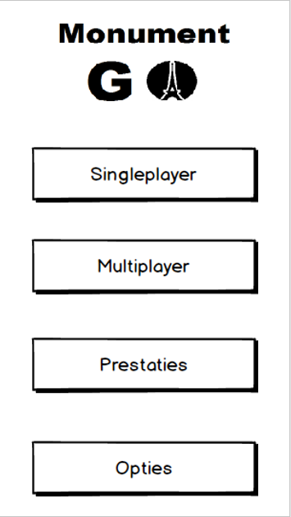
Visibility
Geen verborgen functies
Alles meteen zichtbaar

Slide 4
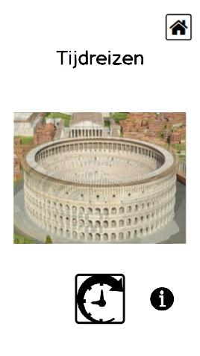
Affordances
Knoppen met kader
Icoontjes
Notes:
Alle knoppen zijn duidelijk aangegeven met een kader -> Duidelijk dat de gebruiker hier op kan klikken
Veelzeggende icoontjes -> gebruik van metaforen

Slide 5
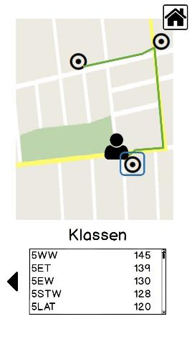
Mappings
Route
Notes:
Een voorbeeld van een goede mapping is de kaart waar de persoon gevolgd wordt op zijn route

Slide 6
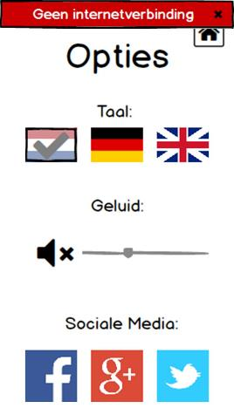
Feedback
Error message
Selectie duidelijk
Notes:
Error messages, selecite van taal is duidelijk, geluid staat uit (visuele feedback)

Slide 7
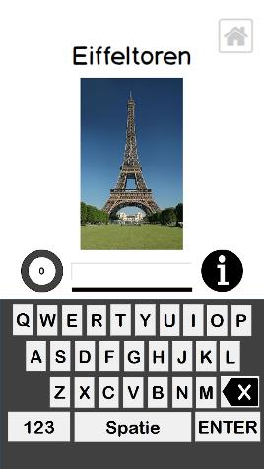
Constraints
Spel niet verlaten

Slide 8
Ontwerpprincipes van Schneiderman
Herken de diversiteit
Acht gouden regels

Slide 9
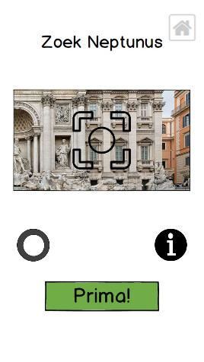
Herken de diversiteit
Moeilijkheidsgraad spel
Info buttons
Notes:
Moeilijkere woorden raadspel, moeilijkere foto-opdrachten. Info buttons voor de beginnende gebruiker

Slide 10
Regel 1: Streven naar consistentie
Plaats icoontjes
Afbeeldingen
Kleurenschema
Lettertype
Klok
Notes:
Alle icoontjes die op verschillende slides terugkomen staan op dezelfde plaats in die slide. Er worden tevens voor de icoontjes telkens dezelfde afbeeldingen gekozen. Het kleurenschema is over de hele app consistent toegepast. Het lettertype is over heel het prototype hetzelfde. De klok staat bij elk spel op dezelfde plaats.

Slide 11
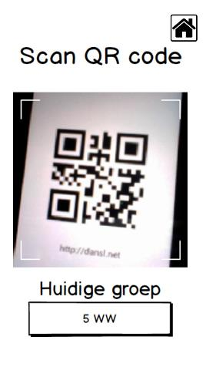
Regel 2: Shortcuts
Snel deelnemen
Notes:
De gebruiker krijgt de mogelijkheid om een reeds gejoinde groep terug te joinen.

Slide 12
Regel 3: Informatieve feedback
Error messages
Selectie duidelijk

Slide 13
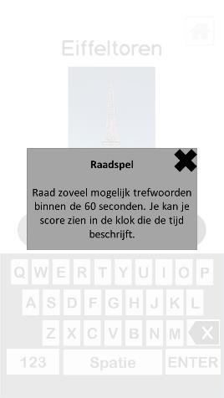
Regel 4: Dialogen
Uitleg bij spellen
Notes:
Uitleg bij ieder spel zodat de gebruiker weet wat de bedoeling is

Slide 14
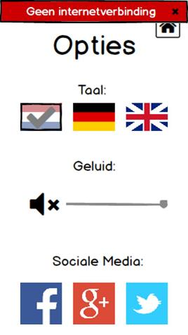
Regel 5: Foutpreventie
Geen internetverbinding

Slide 15
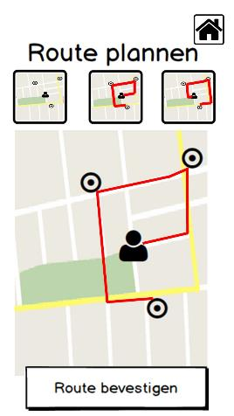
Regel 6: Acties omkeerbaar maken
Route veranderen
Uitleg afsluiten
Terugkeren naar menu

Slide 16
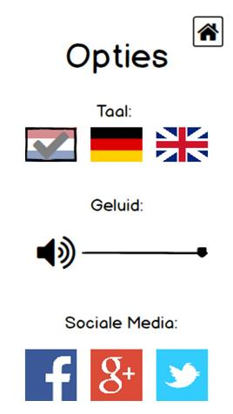
Regel 7: Gebruiker meester over systeem
Opties
Terugkeren naar menu
Andere groep
Route maken

Slide 17

Regel 8: Te onthouden gegevens beperken
Uitleg spel
Metaforen

